Slide 1
zookeeper
分布式系统：是一个硬件或软件组件分布在网络中的不同的计算机上，彼此间仅通过消息传递进行通信和协作的系统。
特征：
分布性、对等性、并发性、缺乏全局时钟、故障必然会发生
典型问题：
通信异常、网络分区、三态（成功、失败、超时、）、节点故障
CAP:
p：分区容错性
cp:一致性
ap:可用性
BASE:
ba:基本可用 （允许损失部分可用）
s:软状态（允许存在中间状态，时间延时不影响整体可用性）
e:最终一致性 （因果一致性、会话一致性、单调读/写 一致性、读已之所写一致性）

Slide 2
2pc

Slide 3
保证分布式系统的各种一致性多种协议：
2pc:2 phase-commit (2段提交)，请求和执行
3pc: 3 phase-commit，cancommit ->precommit->docommit
paxos：
google chubby ,分布式锁服务，gfs/bigtable都用到lchubby
分布式协作、元数据存储、master 选举
hdfs/hbase 山寨出 zookpeer
zookeeper:是一个开源的分布式协调服务，由知名互联网公司yahoo创建，他是chubby的开源实现；换句话讲，zk是一个典型的分布式数据一致性解决方案，分布式应用程序可以基于它实现数据的发布/订阅、负载均衡、名称服务、分布式协调/通知、集群管理、master 选举、分布式锁和分布式队列；
服务配置文件放到zk ,当我们需要更新配置文件时候，只需要更新zk 中的配置文件，直接通知给订阅的节点，重启或者重载服务；通知所有订阅者；

Slide 4
基本概念：
集群角色： leader follower,observer(参加选举，不能成为被选举者)
leader:选举产生，读写
follower :参与选举，可被选举，读服务
observer:参与选举，不可被选举，提供读服务
会话：zk中，客户端<->服务端，tcp 长连接；
sessiontimeout
数据节点（znode）：既zk数据模型中的数据单元；zk的数据都存储在
内存中，数据模型为树状结构（znode tree）; 每个znode 都会保存自己的数据于内存中；
持久节点：仅显式删除才消失
临时节点：会话终止既自动消失
版本(verison):zk会为每个znode 维护一个 称之为stat的数据结构，记录了当前
znode 的三个数据版本
version :当前版本
cvsersion 当前znode 的子节点的版本
aversion :当前znode的acl的版本
acl：zk使用acl机制进行权限控制
create read write delete admin（管理）

Slide 5
master 注册了监听器，当master 节点挂了，会通知给所有订阅的其他节点，统一选举新的master
zk 选举为master

Slide 6
事件监听器：（watcher）
zk 上，由用户指定的触发机制，在某些事件产生时，zk 能够将通知给相关的客户端；
一次性触发通知机制；
zab 协议：zookeeper atomic broadcast ,zk原子广播协议；（leader 宕机了，会根据广播协议选举出新的leader ）
zab协议中存在三种状态：
zab协议中存在三种状态：
looking
following leading
四个阶段：
      选举 :election
      发现 :discovery
      同步 :sync
      广播 ：broadcast
      安装：
      部署方式：单机模式、伪分布式模式（一台机器多个实例，不同的端口号）、分布式模式
      http://zookeeper.apache.org

Slide 7
协调服务
tcp长连接
会话：彼此之间协调
client 节点保存在zk叶子节点并实时更新自己状态
分布式系统
数据节点：分支节点和叶子节点

Slide 8
单机部署：
yum repolist (查看epel )
yum info zookeeer
1、yum install java-1.7.0-openjdk-devel
2、vim /etc/profile.d/java.sh
export JAVA_HOME=/usr
#./etc/profile.d/java.sh source /etc/profile.d/java.sh
#java -version
3、lftp 172.16.0.1/pub
mget zookpeer-3.4.9.tar.gz
tar xf zookeeper-3.4.9.tar.gz -C /usr/local
ln -sv zookeeper-3.4.9 zookeeper
https://zookeeper.apache.org/
http://archive.apache.org/dist/zookeeper/

Slide 9
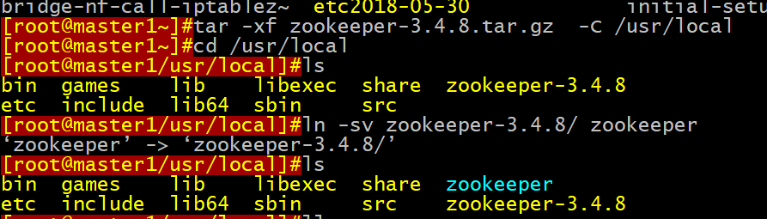
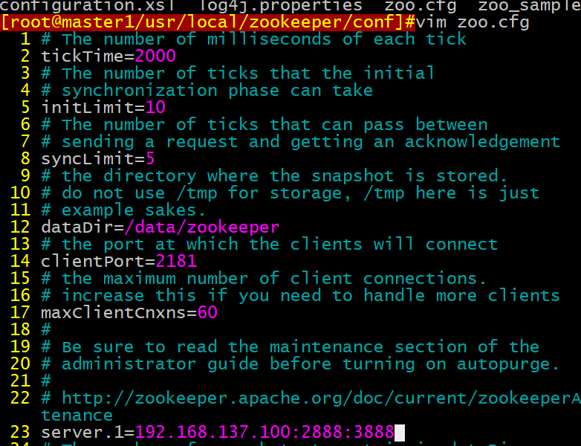

Slide 10
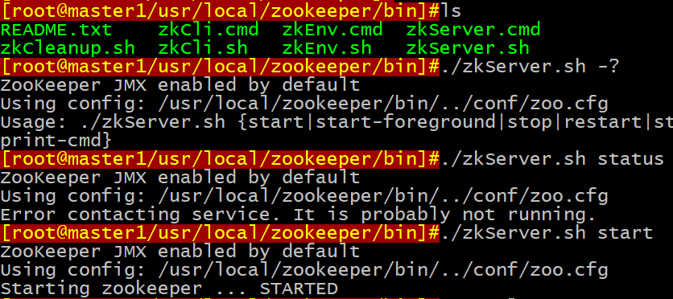
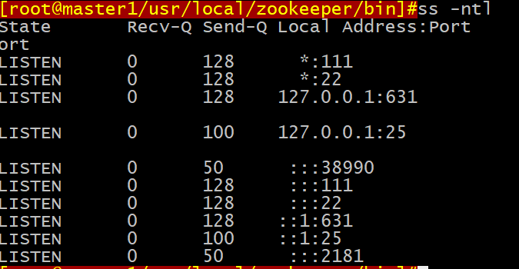

Slide 11
[root@master1/usr/local/zookeeper/bin]#./zkCli.sh
Connecting to localhost:2181
[root@master1/usr/local/zookeeper/conf]#egrep -v '^#|^$' zoo.cfg
tickTime=2000
initLimit=10
syncLimit=5
dataDir=/data/zookeeper
clientPort=2181
maxClientCnxns=60
server.1=192.168.137.100:2888:3888

Slide 12
zoo.cfg 配置参数：
tickTime=2000
dataDir=/data/zookpeer
ClientPort=2181
initLimit=5
syncLimit=2
指定主机的语法格式：
server.ID=IP:port:port
ID:各主机的数字标志，一般从1开始
IP:各主机的IP
port:通信数据
port:选举leader

Slide 13

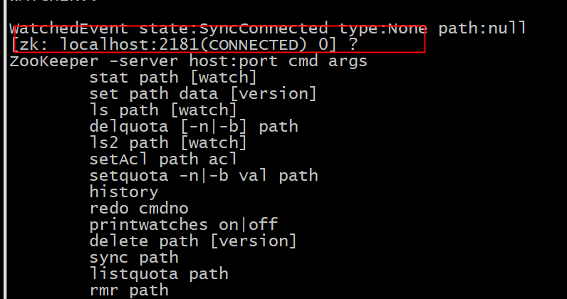

Slide 14
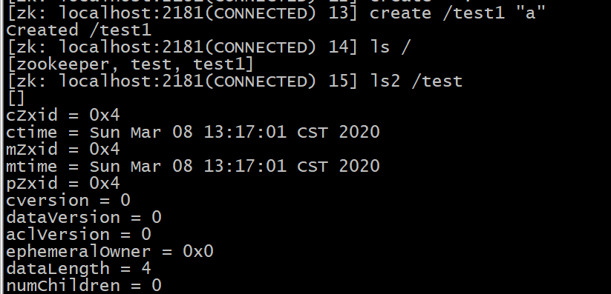
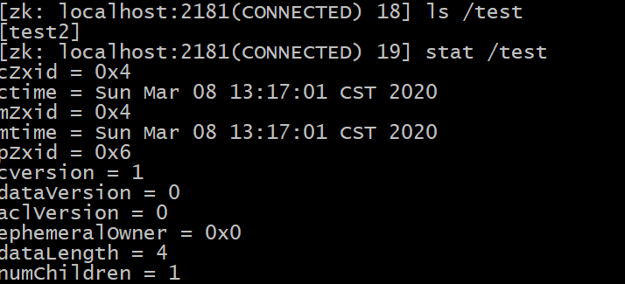

Slide 15
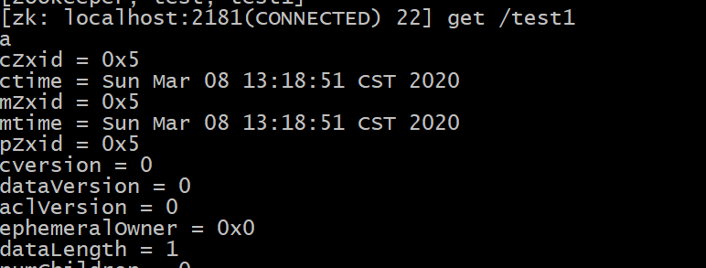
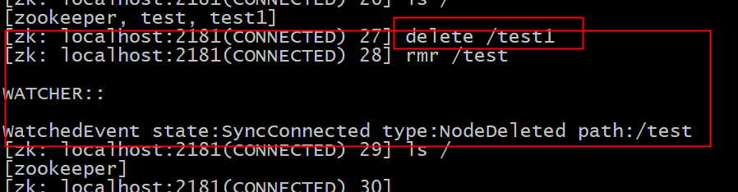

Slide 16
./zkCli.sh
create [-s] [-e] path data acl (顺序节点，临时节点，)
ls /
create /test “test”
ls /
ls2 (整合 ls和stat)
stat /test
get /test
set /test “test path”
delete /test
create /test “test application”
create /test/node1 “node1.magedu.com”
create /test/node2 “node2.magedu.com”
ls/ls2
rmr /test
acl:
增删该查
临时节点：不应该有子节点
持久节点:

Slide 17
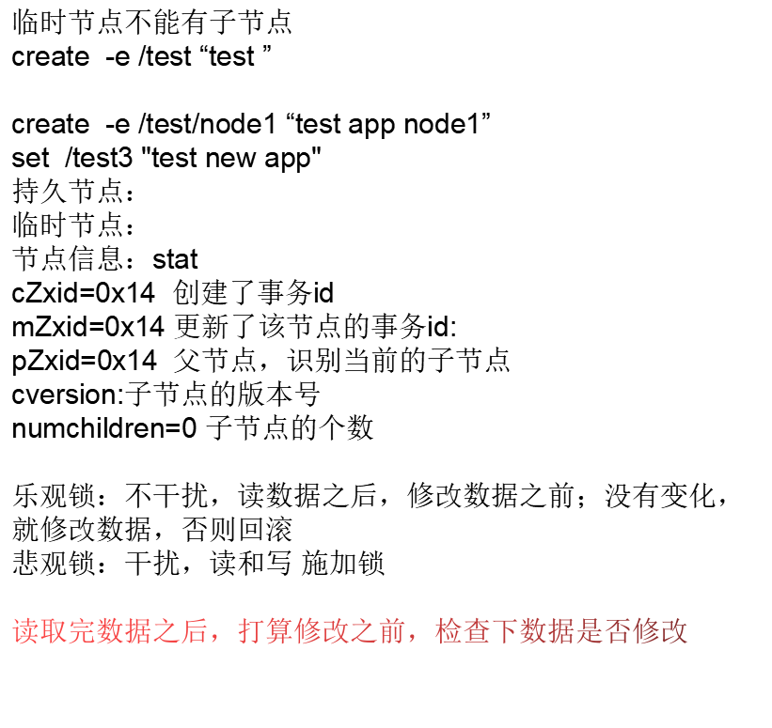

Slide 18
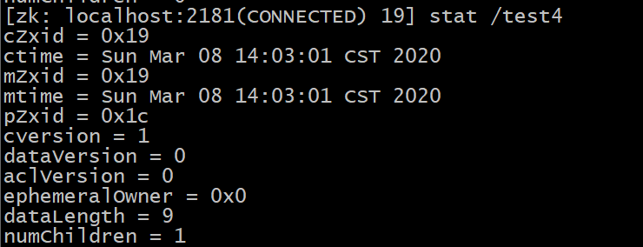

Slide 19
client:
watcher（一次性触发机制）
数据节点注册监听器
zookeeper:四字命令
telnet localhost 2181
ruok
stat
conf
quit
srvr
conf
cons
wchs
envi.........

Slide 20
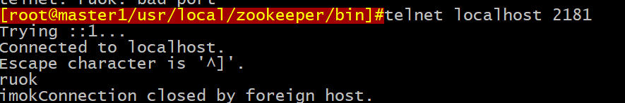
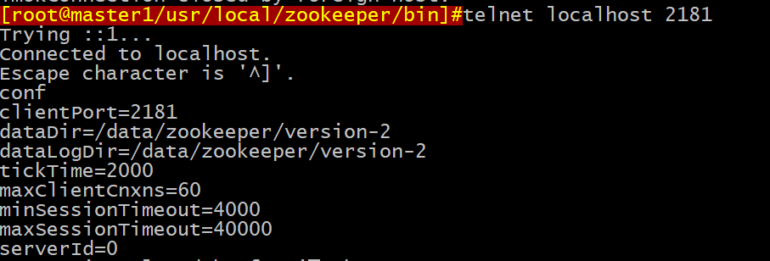
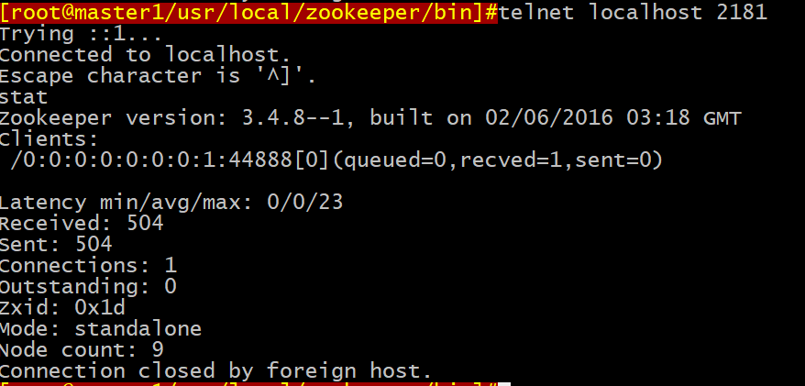

Slide 21
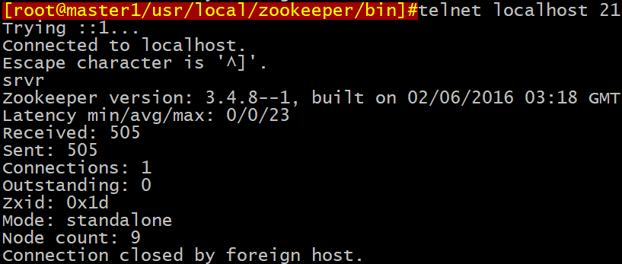

Slide 22
zkcli 命令
create, ls, ls2, stat, delete, rmr, get ,set
zoo.cfg 配置文件的参数
基本配置参数：
clientPort=2181
dataDir=/data/zookeeper
dataLogDir :事务日志文件路径（aof- append only file ）
tickTime
存储配置：
preAllocSize:为事务日志预先分配的磁盘空间量：默认64M
snapCount: 没多少次事务执行一次快照操作； 每事务的平均太小在100字节
autopurget.snapRetaincount: 保留的快照
autopurge.purgeinterval: 0表示不启动，purge 操作的时间间隔
fsync.warnningthresholdms：zk进行事务日志fsync操作时消耗的市场报警阈值；
io
内存太大
weight.x=n;判断quorum 时投票权限，默认1 ；
网络配置：
maxClientCnxns：没客户端ip的最大并发连接数； 5*1000/60
clientportaddress: zk监听的ip 地址（ss -ntl ）
minsessiontimeout :超时时长
maxSessionTimeout :

Slide 23
集群配置：
initlimit: follower 连入leader 并完成数据同步的时长
synclimit :leader 与follower 心跳检测的最大延迟
leaderServes:默认zk 的leader 接收读写请求，额外还要负责协调个follower 发来的事务等；因此，为使得leader 集中处理zk集群内部信息，建议不让leader 直接提供昂服务；
coxtimeout ：leader选举期间，各服务器创建tcp连接的超时时长
ellectionalg:选举算法，目前仅支持fastleaderelection算法的一种
server.id=[hostname]:port:port:[:observer]
集群个内各服务器的属性参数
第一个port:follower 与leader 进行通信和数据同步是所使用的端口；
第二个port:leader 选举时使用的端口
observer:定义指定的服务器为observer;

Slide 24
分布式集群部署：
172.168.100.67
172.168.100.68
172.168.100.69
yum install java-1.7.0-openjdk-devel -y.
java -version
vim /etc/profile.d/java.sh
scp /etc/profile.d/java.sh node2:/etc/profile.d/
scp /etc/profile.d/java.sh node2:/etc/profile.d/
./ec/profile.d/java.sh
tar xf zookeeper-3.4.9.tar.gz -C /usr/local
cd /uar/local
ln -sv zookeeper-3.4.9 zookeeper
mkdir /data/zookeeper
cd /usr/local/zookeeper/conf
vim zoo.cfg
server.1=172.168.100.67:2888:3888
server.2=172.168.100.68:2888:3888
server.3=172.168.100.69:2888:3888

Slide 25
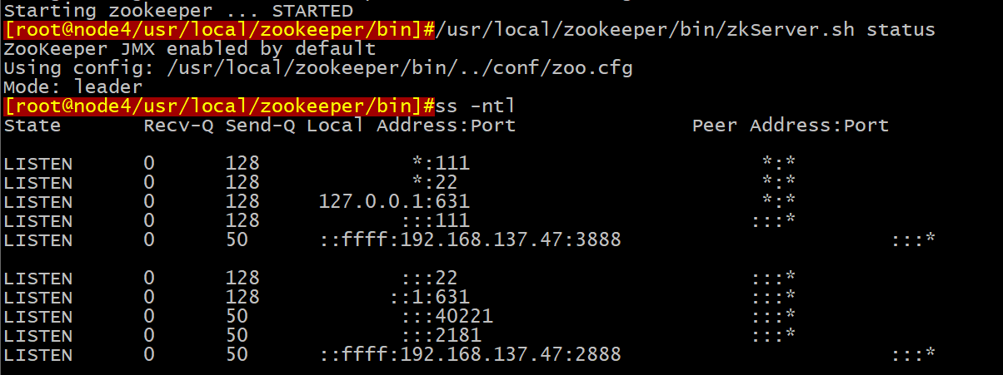
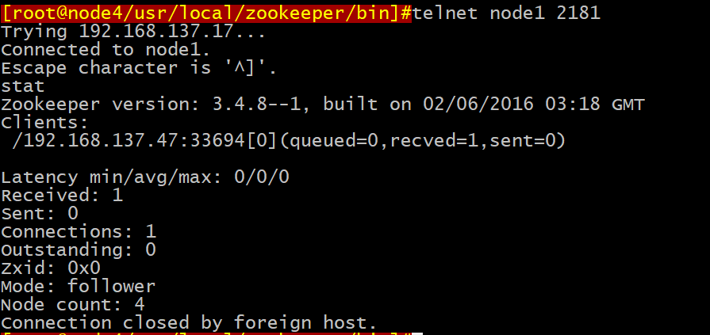

Slide 26
cd /data/zookeeper
echo 1 > myid
echo 2 > myid
echo 3 > myid
mkdir /etc/zookeeper
cp /usr/local/zookeeper/conf/zoo.cfg /etc/zookeeper
./zkServer.sh start
/usr/local/zookeeper/bin/zkServer.sh start
/usr/local/zookeeper/bin/zkCli.sh
ss -ntl
2888 是主leader
telnet 172.18.100.67 2181
stat 查看mode
注意;
运行为集群模式时，每个节点在其数据目录路应该有一个myid文件，器内容仅为当前server的id；

Slide 27
典型的应用场景：
数据发布/订阅
负载均衡
命名服务
分布式协调/通知
集群管理
master 选举

Slide 28
Zookeeper就是解决分布式系统“部分失败”的框架。Zookeeper不是让分布式系统避免“部分失败”问题，而是让分布式系统当碰到部分失败时候，可以正确的处理此类的问题，让分布式系统能正常的运行

Slide 29
场景一：有一组服务器向客户端提供某种服务（例如：我前面做的分布式网站的服务端，就是由四台服务器组成的集群，向前端集群提供服务），我们希望客户端每次请求服务端都可以找到服务端集群中某一台服务器，这样服务端就可以向客户端提供客户端所需的服务。对于这种场景，我们的程序中一定有一份这组服务器的列表，每次客户端请求时候，都是从这份列表里读取这份服务器列表。那么这分列表显然不能存储在一台单节点的服务器上，否则这个节点挂掉了，整个集群都会发生故障，我们希望这份列表时高可用的。
高可用的解决方案是：这份列表是分布式存储的，它是由存储这份列表的服务器共同管理的，如果存储列表里的某台服务器坏掉了，其他服务器马上可以替代坏掉的服务器，并且可以把坏掉的服务器从列表里删除掉，让故障服务器退出整个集群的运行，而这一切的操作又不会由故障的服务器来操作，而是集群里正常的服务器来完成。这是一种主动的分布式数据结构，能够在外部情况发生变化时候主动修改数据项状态的数据机构。Zookeeper框架提供了这种服务。这种服务名字就是：统一命名服务，它和javaEE里的JNDI服务很像。(Java 命名和目录接口 Java Naming and Directory Interface，JNDI)
命名服务的介绍看这个https://mp.csdn.net/postedit/81633321

Slide 30
总结场景一:就是把四台服务器都存在Zookeeper的某个节点下(四台服务器就是四个子节点)，然后当有请求进来时，就去拿这四个节点中的一个的值,当有服务器挂掉后，Zookeeper发送给他的心跳包没有回应,Zookeeper就会把这个节点删掉,那下一个请求进来,自然不会查到这个节点.

Slide 31
场景二：分布式锁服务。当分布式系统操作数据，例如：读取数据、分析数据、最后修改数据。在分布式系统里这些操作可能会分散到集群里不同的节点上，那么这时候就存在数据操作过程中一致性的问题，如果不一致，我们将会得到一个错误的运算结果，在单一进程的程序里，一致性的问题很好解决，但是到了分布式系统就比较困难，因为分布式系统里不同服务器的运算都是在独立的进程里，运算的中间结果和过程还要通过网络进行传递，那么想做到数据操作一致性要困难的多。Zookeeper提供了一个锁服务解决了这样的问题，能让我们在做分布式数据运算时候，保证数据操作的一致性。

Slide 32
配置管理。在分布式系统里，我们会把一个服务应用分别部署到n台服务器上，这些服务器的配置文件是相同的（例如：我设计的分布式网站框架里，服务端就有4台服务器，4台服务器上的程序都是一样，配置文件都是一样），如果配置文件的配置选项发生变化，那么我们就得一个个去改这些配置文件，如果我们需要改的服务器比较少，这些操作还不是太麻烦，如果我们分布式的服务器特别多，比如某些大型互联网公司的hadoop集群有数千台服务器，那么更改配置选项就是一件麻烦而且危险的事情。这时候zookeeper就可以派上用场了，我们可以把zookeeper当成一个高可用的配置存储器，把这样的事情交给zookeeper进行管理，我们将集群的配置文件拷贝到zookeeper的文件系统的某个节点上，然后用zookeeper监控所有分布式系统里配置文件的状态，一旦发现有配置文件发生了变化，每台服务器都会收到zookeeper的通知，让每台服务器同步zookeeper里的配置文件，zookeeper服务也会保证同步操作原子性，确保每个服务器的配置文件都能被正确的更新。

Slide 33
总结场景3，就是所有配置文件都在某个节点下，一个配置文件对应一个节点，然后Zookeeper会监听这些节点,当某个节点发生变化（即配置文件发生变化）则将变化内容同步至所有的节点（即所有的配置文件Zookeeper都会帮你改,而且Zookeeper还会保证 原子性）

Slide 34
分布式（为服务架构中的主要角色）
1、注册中心 ：保存所有服务的名字，服务提供者的ip列表，服务消费者的IP列表
2、服务提供者： 提供跨进程服务
3、服务消费者： 寻找到指定命名的服务并消费。
服务提供者通过将自己的服务发布到注册中心，消费者订阅注册中心的消息获取服务列表同时更新自己的服务列表。这样就完成了服务发现和服务上下线的功能。

Slide 35
zk作为注册中心
简单来讲，zookeeper可以充当一个服务注册表（Service Registry），让多个服务提供者形成一个集群，让服务消费者通过服务注册表获取具体的服务访问地址（ip+端口）去访问具体的服务提供者。
在zookeeper中，进行服务注册，实际上就是在zookeeper中创建了一个znode节点，该节点存储了该服务的IP、端口、调用方式(协议、序列化方式)等。该节点承担着最重要的职责，它由服务提供者(发布服务时)创建，以供服务消费者获取节点中的信息，从而定位到服务提供者真正网络拓扑位置以及得知如何调用。RPC服务注册、发现过程简述如下：

Slide 36
服务提供者启动时，会将其服务名称，ip地址注册到配置中心。
服务消费者在第一次调用服务时，会通过注册中心找到相应的服务的IP地址列表，并缓存到本地，以供后续使用。当消费者调用服务时，不会再去请求注册中心，而是直接通过负载均衡算法从IP列表中取一个服务提供者的服务器调用服务。
当服务提供者的某台服务器宕机或下线时，相应的ip会从服务提供者IP列表中移除。同时，注册中心会将新的服务IP地址列表发送给服务消费者机器，缓存在消费者本机。
当某个服务的所有服务器都下线了，那么这个服务也就下线了。

Slide 37
同样，当服务提供者的某台服务器上线时，注册中心会将新的服务IP地址列表发送给服务消费者机器，缓存在消费者本机。
服务提供方可以根据服务消费者的数量来作为服务下线的依据。
zookeeper提供了“心跳检测”功能，它会定时向各个服务提供者发送一个请求（实际上建立的是一个 socket 长连接），如果长期没有响应，服务中心就认为该服务提供者已经“挂了”，并将其剔除，比如100.19.20.02这台机器如果宕机了，那么zookeeper上的路径就会只剩/HelloWorldService/1.0.0/100.19.20.01:16888。
服务消费者会去监听相应路径（/HelloWorldService/1.0.0），一旦路径上的数据有任务变化（增加或减少），zookeeper都会通知服务消费方服务提供者地址列表已经发生改变，从而进行更新。
更为重要的是zookeeper 与生俱来的容错容灾能力（比如leader选举），可以确保服务注册表的高可用性。

Slide 38
Zookpeer是什么？在系统中如何起作用？
https://www.jianshu.com/p/6d1078a1fd8b

